Slide 1
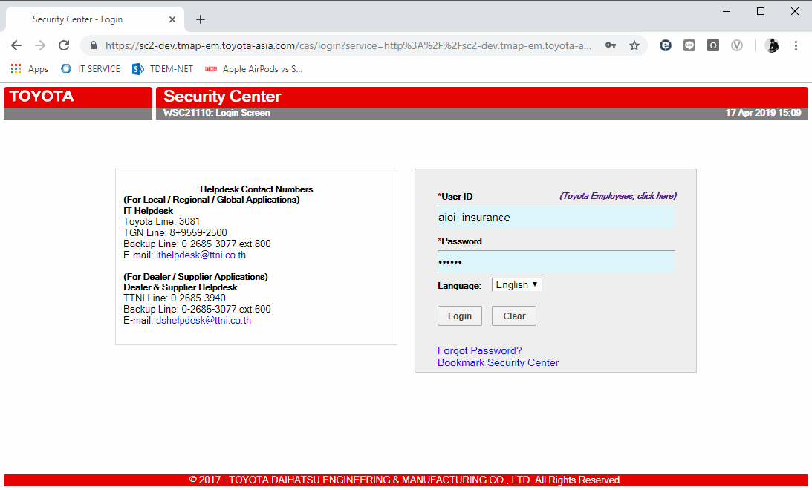
4．Sample scenario – New car
Agenda
1. INS. Partner login to F&I system
Notes:
一つ目の内容をはじめます。まずは私のプロフィールです。
私はスッタノンと申します。TMTから来ました。今33歳です。
今年の1月から流情改のICTになりました。
TMTでは９年間カスタマーサービスマーケティング部で働いていました。
次は私の個人経歴です。
2005年にチュラロンコン大学の経済学部を卒業しました。
その後、TMTに入社しました。
2005年から2010年まで担当は、サービスｵﾍﾟﾚｰｼｮﾝ、販売店の標準評価,TMCの評価プログラムのための評価者は、TSM-コダワリとTSM-Advancedと呼ばれます
また、2011年から販売店の改善がTOYOTA CARE21と呼ばれます。
Hitotsumeno naiyō o hajimemasu. Mazuwa watashi no purofīrudesu. Watashi wa suttanon tomōshimasu. TMT kara kimashita. Ima 33-saidesu. Kotoshi no 1 tsuki kara rujō aratame no ICT ni narimashita. TMTde wa 9-nenkan kasutamāsābisumāketingu-bu de hataraite imashita. Tsugi wa watashi no kojin keirekidesu. 2005-Nen ni churaronkon daigaku no keizaigakubu o sotsugyō shimashita. Sonogo, TMT ni nyūsha shimashita. 2005-Nen kara 2010-nen made tantō wa, sābisuoperēshon, hanbai-ten no hyōjun hyōka, TMC no hyōka puroguramu no tame no hyōka-sha wa, TSM - kodawari to TSM - adobansudo to yoba remasu mata, 2011-nen kara hanbai-ten no kaizen ga toyota kea 21 to yoba remasu.

Slide 2
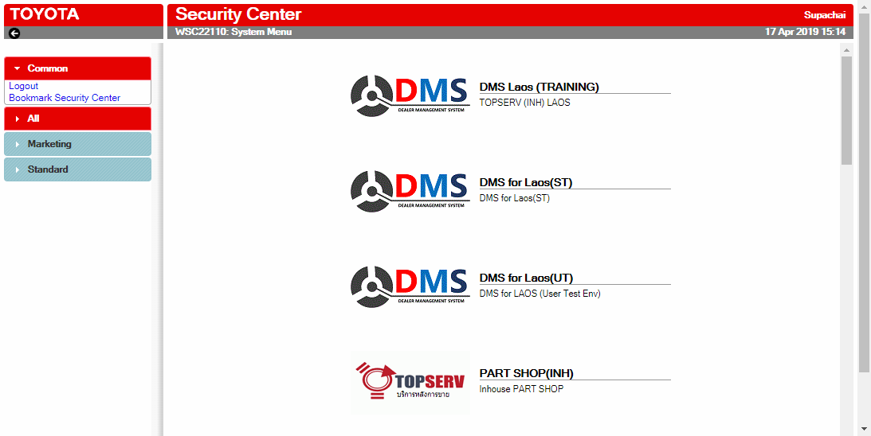


4．Sample scenario – New car
Agenda
F&I Manager system
WSCxxxxx: Main screen
This Month - Summary
Waiting activate : 10
Need more information : 2
Activated : 20
N
New car
activation
Import/Export
2. INS. Partner go to Import/Export menu
Notes:
一つ目の内容をはじめます。まずは私のプロフィールです。
私はスッタノンと申します。TMTから来ました。今33歳です。
今年の1月から流情改のICTになりました。
TMTでは９年間カスタマーサービスマーケティング部で働いていました。
次は私の個人経歴です。
2005年にチュラロンコン大学の経済学部を卒業しました。
その後、TMTに入社しました。
2005年から2010年まで担当は、サービスｵﾍﾟﾚｰｼｮﾝ、販売店の標準評価,TMCの評価プログラムのための評価者は、TSM-コダワリとTSM-Advancedと呼ばれます
また、2011年から販売店の改善がTOYOTA CARE21と呼ばれます。
Hitotsumeno naiyō o hajimemasu. Mazuwa watashi no purofīrudesu. Watashi wa suttanon tomōshimasu. TMT kara kimashita. Ima 33-saidesu. Kotoshi no 1 tsuki kara rujō aratame no ICT ni narimashita. TMTde wa 9-nenkan kasutamāsābisumāketingu-bu de hataraite imashita. Tsugi wa watashi no kojin keirekidesu. 2005-Nen ni churaronkon daigaku no keizaigakubu o sotsugyō shimashita. Sonogo, TMT ni nyūsha shimashita. 2005-Nen kara 2010-nen made tantō wa, sābisuoperēshon, hanbai-ten no hyōjun hyōka, TMC no hyōka puroguramu no tame no hyōka-sha wa, TSM - kodawari to TSM - adobansudo to yoba remasu mata, 2011-nen kara hanbai-ten no kaizen ga toyota kea 21 to yoba remasu.

Slide 3
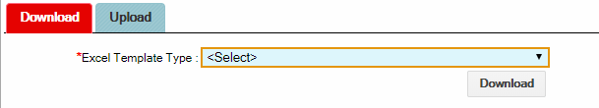
4．Sample scenario – New car
Agenda
F&I Manager system
WSCxxxxx: Import/Export Screen
Template
Import
Export
1st year premium
3. INS. Partner download 1st year premium before import (Not mandatory)
Notes:
一つ目の内容をはじめます。まずは私のプロフィールです。
私はスッタノンと申します。TMTから来ました。今33歳です。
今年の1月から流情改のICTになりました。
TMTでは９年間カスタマーサービスマーケティング部で働いていました。
次は私の個人経歴です。
2005年にチュラロンコン大学の経済学部を卒業しました。
その後、TMTに入社しました。
2005年から2010年まで担当は、サービスｵﾍﾟﾚｰｼｮﾝ、販売店の標準評価,TMCの評価プログラムのための評価者は、TSM-コダワリとTSM-Advancedと呼ばれます
また、2011年から販売店の改善がTOYOTA CARE21と呼ばれます。
Hitotsumeno naiyō o hajimemasu. Mazuwa watashi no purofīrudesu. Watashi wa suttanon tomōshimasu. TMT kara kimashita. Ima 33-saidesu. Kotoshi no 1 tsuki kara rujō aratame no ICT ni narimashita. TMTde wa 9-nenkan kasutamāsābisumāketingu-bu de hataraite imashita. Tsugi wa watashi no kojin keirekidesu. 2005-Nen ni churaronkon daigaku no keizaigakubu o sotsugyō shimashita. Sonogo, TMT ni nyūsha shimashita. 2005-Nen kara 2010-nen made tantō wa, sābisuoperēshon, hanbai-ten no hyōjun hyōka, TMC no hyōka puroguramu no tame no hyōka-sha wa, TSM - kodawari to TSM - adobansudo to yoba remasu mata, 2011-nen kara hanbai-ten no kaizen ga toyota kea 21 to yoba remasu.

Slide 4

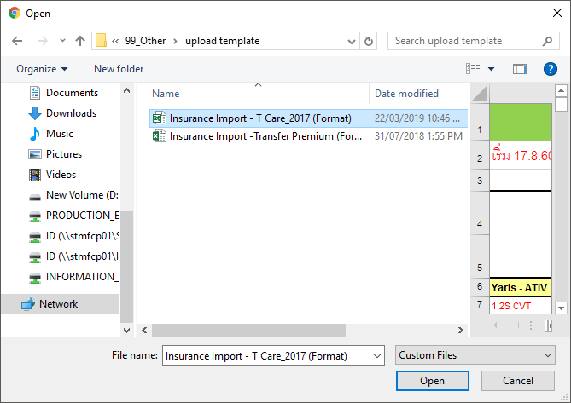
4．Sample scenario – New car
Agenda
F&I Manager system
WSCxxxxx: Import/Export Screen
Template
Import
Export
1st year premium
1st year premium
4. INS. Partner import 1st year premium to F&I system with the right format
Notes:
一つ目の内容をはじめます。まずは私のプロフィールです。
私はスッタノンと申します。TMTから来ました。今33歳です。
今年の1月から流情改のICTになりました。
TMTでは９年間カスタマーサービスマーケティング部で働いていました。
次は私の個人経歴です。
2005年にチュラロンコン大学の経済学部を卒業しました。
その後、TMTに入社しました。
2005年から2010年まで担当は、サービスｵﾍﾟﾚｰｼｮﾝ、販売店の標準評価,TMCの評価プログラムのための評価者は、TSM-コダワリとTSM-Advancedと呼ばれます
また、2011年から販売店の改善がTOYOTA CARE21と呼ばれます。
Hitotsumeno naiyō o hajimemasu. Mazuwa watashi no purofīrudesu. Watashi wa suttanon tomōshimasu. TMT kara kimashita. Ima 33-saidesu. Kotoshi no 1 tsuki kara rujō aratame no ICT ni narimashita. TMTde wa 9-nenkan kasutamāsābisumāketingu-bu de hataraite imashita. Tsugi wa watashi no kojin keirekidesu. 2005-Nen ni churaronkon daigaku no keizaigakubu o sotsugyō shimashita. Sonogo, TMT ni nyūsha shimashita. 2005-Nen kara 2010-nen made tantō wa, sābisuoperēshon, hanbai-ten no hyōjun hyōka, TMC no hyōka puroguramu no tame no hyōka-sha wa, TSM - kodawari to TSM - adobansudo to yoba remasu mata, 2011-nen kara hanbai-ten no kaizen ga toyota kea 21 to yoba remasu.

Slide 5
Scene#2
F&I advisor submit vehicle that make deliver appointment with customer for insurance approval
Notes:
今日の内容で始まります
最初は、私のプロフィールと経歴です。
次は研修目的と研修期間中の活動内容です。
その後日本での生活と私の自己評価です。
最終は帰任後の担当業務です。
Kyō no naiyō de hajimarimasu saisho wa, watashi no purofīru to keirekidesu. Tsugi wa kenshū mokuteki to kenshū kikan-chū no katsudō naiyōdesu. Sonogo Nihon de no seikatsu to watashi no jiko hyōkadesu. Saishū wa kinin-go no tantō gyōmudesu.

Slide 6

4．Sample scenario – New car
Agenda
F&I Manager system
WSCxxxxx: Main screen
This Month - Summary
Draft : 22
Waiting activate : 10
Need more information : 2
Activated : 61
N
New car
activation
Insurance Renewal
1. F&I advisor login to F&I and go to menu New car activation
Notes:
一つ目の内容をはじめます。まずは私のプロフィールです。
私はスッタノンと申します。TMTから来ました。今33歳です。
今年の1月から流情改のICTになりました。
TMTでは９年間カスタマーサービスマーケティング部で働いていました。
次は私の個人経歴です。
2005年にチュラロンコン大学の経済学部を卒業しました。
その後、TMTに入社しました。
2005年から2010年まで担当は、サービスｵﾍﾟﾚｰｼｮﾝ、販売店の標準評価,TMCの評価プログラムのための評価者は、TSM-コダワリとTSM-Advancedと呼ばれます
また、2011年から販売店の改善がTOYOTA CARE21と呼ばれます。
Hitotsumeno naiyō o hajimemasu. Mazuwa watashi no purofīrudesu. Watashi wa suttanon tomōshimasu. TMT kara kimashita. Ima 33-saidesu. Kotoshi no 1 tsuki kara rujō aratame no ICT ni narimashita. TMTde wa 9-nenkan kasutamāsābisumāketingu-bu de hataraite imashita. Tsugi wa watashi no kojin keirekidesu. 2005-Nen ni churaronkon daigaku no keizaigakubu o sotsugyō shimashita. Sonogo, TMT ni nyūsha shimashita. 2005-Nen kara 2010-nen made tantō wa, sābisuoperēshon, hanbai-ten no hyōjun hyōka, TMC no hyōka puroguramu no tame no hyōka-sha wa, TSM - kodawari to TSM - adobansudo to yoba remasu mata, 2011-nen kara hanbai-ten no kaizen ga toyota kea 21 to yoba remasu.

Slide 7
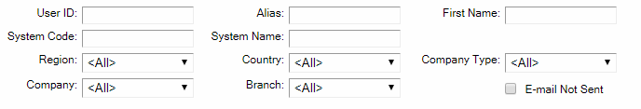
4．Sample scenario – New car
Agenda
F&I Manager system
WSCxxxxx: Activation list
Vin no:
Series:
Model:
DDMS status :
Type of purchase:
Personal ID:
Firstname:
Lastname:
Company Name:
Document status :
Insurance comp. :
Insurance Type:
Premium Type :
Insurance Class:
Create :
Activation:
Export
STS.
MR053REH100010123
2. F&I advisor search data and select vehicle target
Notes:
Personal ID = เลขบัตรประจำตัว/tax/ passport
เพิ่ม ชื่อ, นามสกุล, ชื่อบริษัท
Document Status: All/ Draft/ Waiting Activate/ Need Info/ Activated/ Request Cancel/ Completed/ Cancel
เพิ่ม delivery date from/to
ปุ่ม export
Insurance Status -> document status
10 รายการ/หน้า
Document Status, Model, VIN, Customer Name|, INS Type, Premium Type, INS Company, INS Class, INS Premium, Activated Date (วันเริ่มคุ้มครอง), DDMS Status
Sorting: VIN

Slide 8



4．Sample scenario – New car
Agenda
F&I Manager system
WSCxxxxx: Activation Detail
Status: New
Submit
1. Vehicle Information
1. Vehicle Information
Brand:
Vin no:
Series:
Model Description :
Color:
Toyota
MR053REH100010123
C-HR
Hi
Red
Year:
Reg no.:
Engine:
Weight/CC
Type:
2019
RED PLATE
4S-F4567
1,200 กก./ 1,800 CC
Sub SUV
2. Financial Information
*Type of purchase :
*Leasing company :
เช่าซื้อ
Toyota Leasing..
3. Insurance Information
o Insurance o Insurance & พรบ. o พรบ.
*Company :
*Insurance Class :
*Insurance Type
*Premium Type
Coverage year
ไอโออิ ประกันภัย
ชั้น 1
T. Care
Convini
3
* Premium
* Coverage
พรบ.
Activation:
Coverage period:
46,000
Baht
1,000,000
Baht
659.00
Baht
Remark :
Temp Policy no.
มีการติดตั้งอุปกรณ์เพิ่มเติม มูลต่า 20,000 บาท
Policy no.
3. F&I advisor fill in all information in activation detail screen
Notes:
Type of Purchase: Cash/ Finance
To Date: disable
Company: เรียงตาม seq อยากให้แบ่งกลุ่มหลัก
เลขที่เอกสาร เมื่อ Submit แล้ว: INYYXXXXX ต่อ dealer

Slide 9
4．Sample scenario – New car
Agenda
F&I Manager system
WSCxxxxx: Activation Detail
Submit
4. Customer Information
1. Vehicle Information
Personal
Company
Policy Delivery:
Dealer
Customer
083-016-6379
*ID Card:
*Mobile :
*Title 1
Title 2
*First name:
*Last Name:
*Gender:
*Birth day:
1100701274635
.
.
Supachai
Chimpalee
Male
*Address 1 :
*Province :
*District :
*Sub-district:
98/80 Britania Srinakarin
กรุงเทพ
บางแก้ว
บางพลี
*Address 2 :
*Zip code:
Telephone 2 :
98/80 Britania Srinakarin
Same as Address
*Delivery Address 1 :
*Province :
*District :
*Sub-district:
98/80 Britania Srinakarin
กรุงเทพ
บางแก้ว
บางพลี
*Address 2 :
*Zip code:
98/80 Britania Srinakarin
ผู้รับผลประโยชน์.
Ref. Tel no.
Line
*E-Mail
Supachai401@gmai.
5. Salesman's Information
Salesman
0899 นาย ก.
3. F&I advisor fill in all information in activation detail screen
Notes:
Policy Delivery / การจัดส่งกรมธรรม์
เก็บ ชื่อ ที่อยู่ในกรมธรรม์

Slide 10
4．Sample scenario – New car
Agenda
F&I Manager system
WSCxxxxx: Activation Detail
Submit
4. Customer Information
1. Vehicle Information
Personal
Company
Policy Delivery:
Dealer
Customer
*Tax No:
*Company Phone :
*Company name:
*Branch No:
*Register date
1100701274635
083-016-6379
Supachai
*Name:
*Last Name:
Supachai
Supachai
*Address 1 :
*Province :
*District :
*Sub-district:
98/80 Britania Srinakarin
กรุงเทพ
บางแก้ว
บางพลี
*Address 2 :
*Zip code:
Mobile:
98/80 Britania Srinakarin
Same as Address
*Delivery Address 1 :
*Province :
*District :
*Sub-district:
98/80 Britania Srinakarin
กรุงเทพ
บางแก้ว
บางพลี
*Address 2 :
*Zip code:
*E-Mail
98/80 Britania Srinakarin
Supachai401@gmai.
5. Salesman's Information
Salesman
0899 นาย ก.
Created By
Created Date
Updated By
Updated Date
นาย ก.
1/1/2019 13:00:32
นาย ก.
1/1/2019 13:00:32
3. F&I advisor fill in all information in activation detail screen
Notes:
Policy Delivery / การจัดส่งกรมธรรม์

Slide 11
4．Sample scenario – New car
Agenda
F&I Manager system
WSCxxxxx: Activation Detail
Submit
4. Customer Information
1. Vehicle Information
Personal
Do you confirm to activate ?
ลูกค้า คุณ Supachai Chimpalee
รถ TOYOTA C-HR Hi ปี 2019
ทำประกันแบบ TMT campaign ชั้น 1 T-Care
วันที่ต้องการ Activate 20/4/2019
Company
Dealer
Deliver
*ID Card:
*Prefix
Title
*First name:
*Last Name:
*Gender:
*Birth day:
1100701274635
Mr.
.
Supachai
Chimpalee
Male
*Address :
*Road :
*District/Sub-district :
*City:
98/80 Britania Srinakarin
Samutprakkarn
*Phone 1 :
Phone 2 :
Ref. Tel no.
Line
*E-Mail
083-016-6379
5. Salesman's Information
Activate
Back
Submit
Salesman
0899 นาย ก.
4. F&I advisor click confirm to submit
Notes:
一つ目の内容をはじめます。まずは私のプロフィールです。
私はスッタノンと申します。TMTから来ました。今33歳です。
今年の1月から流情改のICTになりました。
TMTでは９年間カスタマーサービスマーケティング部で働いていました。
次は私の個人経歴です。
2005年にチュラロンコン大学の経済学部を卒業しました。
その後、TMTに入社しました。
2005年から2010年まで担当は、サービスｵﾍﾟﾚｰｼｮﾝ、販売店の標準評価,TMCの評価プログラムのための評価者は、TSM-コダワリとTSM-Advancedと呼ばれます
また、2011年から販売店の改善がTOYOTA CARE21と呼ばれます。
Hitotsumeno naiyō o hajimemasu. Mazuwa watashi no purofīrudesu. Watashi wa suttanon tomōshimasu. TMT kara kimashita. Ima 33-saidesu. Kotoshi no 1 tsuki kara rujō aratame no ICT ni narimashita. TMTde wa 9-nenkan kasutamāsābisumāketingu-bu de hataraite imashita. Tsugi wa watashi no kojin keirekidesu. 2005-Nen ni churaronkon daigaku no keizaigakubu o sotsugyō shimashita. Sonogo, TMT ni nyūsha shimashita. 2005-Nen kara 2010-nen made tantō wa, sābisuoperēshon, hanbai-ten no hyōjun hyōka, TMC no hyōka puroguramu no tame no hyōka-sha wa, TSM - kodawari to TSM - adobansudo to yoba remasu mata, 2011-nen kara hanbai-ten no kaizen ga toyota kea 21 to yoba remasu.

Slide 12
Scene#3
AIOI insurance login for verify request data and approve activation
Notes:
今日の内容で始まります
最初は、私のプロフィールと経歴です。
次は研修目的と研修期間中の活動内容です。
その後日本での生活と私の自己評価です。
最終は帰任後の担当業務です。
Kyō no naiyō de hajimarimasu saisho wa, watashi no purofīru to keirekidesu. Tsugi wa kenshū mokuteki to kenshū kikan-chū no katsudō naiyōdesu. Sonogo Nihon de no seikatsu to watashi no jiko hyōkadesu. Saishū wa kinin-go no tantō gyōmudesu.

Slide 13
4．Sample scenario – New car
Agenda
F&I Manager system
WSCxxxxx: Main screen
This Month - Summary
Waiting activate : 10
Need more information : 2
Activated : 20
N
New car
activation
Insurance Company
1. INS. Partner login to F&I and go to new car activation menu
Notes:
一つ目の内容をはじめます。まずは私のプロフィールです。
私はスッタノンと申します。TMTから来ました。今33歳です。
今年の1月から流情改のICTになりました。
TMTでは９年間カスタマーサービスマーケティング部で働いていました。
次は私の個人経歴です。
2005年にチュラロンコン大学の経済学部を卒業しました。
その後、TMTに入社しました。
2005年から2010年まで担当は、サービスｵﾍﾟﾚｰｼｮﾝ、販売店の標準評価,TMCの評価プログラムのための評価者は、TSM-コダワリとTSM-Advancedと呼ばれます
また、2011年から販売店の改善がTOYOTA CARE21と呼ばれます。
Hitotsumeno naiyō o hajimemasu. Mazuwa watashi no purofīrudesu. Watashi wa suttanon tomōshimasu. TMT kara kimashita. Ima 33-saidesu. Kotoshi no 1 tsuki kara rujō aratame no ICT ni narimashita. TMTde wa 9-nenkan kasutamāsābisumāketingu-bu de hataraite imashita. Tsugi wa watashi no kojin keirekidesu. 2005-Nen ni churaronkon daigaku no keizaigakubu o sotsugyō shimashita. Sonogo, TMT ni nyūsha shimashita. 2005-Nen kara 2010-nen made tantō wa, sābisuoperēshon, hanbai-ten no hyōjun hyōka, TMC no hyōka puroguramu no tame no hyōka-sha wa, TSM - kodawari to TSM - adobansudo to yoba remasu mata, 2011-nen kara hanbai-ten no kaizen ga toyota kea 21 to yoba remasu.

Slide 14
4．Sample scenario – New car
Agenda
F&I Manager system
WSCxxxxx: Activation list
Vin no:
Series:
Model:
DDMS status :
Type of purchase:
Citizen ID:
Insurance status :
Insurance comp. :
Type of insurance:
Key-in period:
Activation:
STS.
MR053REH
2. INS. Partner select vehicle target
Notes:
一つ目の内容をはじめます。まずは私のプロフィールです。
私はスッタノンと申します。TMTから来ました。今33歳です。
今年の1月から流情改のICTになりました。
TMTでは９年間カスタマーサービスマーケティング部で働いていました。
次は私の個人経歴です。
2005年にチュラロンコン大学の経済学部を卒業しました。
その後、TMTに入社しました。
2005年から2010年まで担当は、サービスｵﾍﾟﾚｰｼｮﾝ、販売店の標準評価,TMCの評価プログラムのための評価者は、TSM-コダワリとTSM-Advancedと呼ばれます
また、2011年から販売店の改善がTOYOTA CARE21と呼ばれます。
Hitotsumeno naiyō o hajimemasu. Mazuwa watashi no purofīrudesu. Watashi wa suttanon tomōshimasu. TMT kara kimashita. Ima 33-saidesu. Kotoshi no 1 tsuki kara rujō aratame no ICT ni narimashita. TMTde wa 9-nenkan kasutamāsābisumāketingu-bu de hataraite imashita. Tsugi wa watashi no kojin keirekidesu. 2005-Nen ni churaronkon daigaku no keizaigakubu o sotsugyō shimashita. Sonogo, TMT ni nyūsha shimashita. 2005-Nen kara 2010-nen made tantō wa, sābisuoperēshon, hanbai-ten no hyōjun hyōka, TMC no hyōka puroguramu no tame no hyōka-sha wa, TSM - kodawari to TSM - adobansudo to yoba remasu mata, 2011-nen kara hanbai-ten no kaizen ga toyota kea 21 to yoba remasu.

Slide 15
4．Sample scenario – New car
Agenda
F&I Manager system
WSCxxxxx: Activation Detail
Activate
Need more info.
4. Customer Information
1. Vehicle Information
Personal
Company
Temporary Policy activated
N-AIO-11111-T1-20190409-0001
Dealer
Deliver
*ID Card:
*Prefix
Title
*First name:
*Last Name:
*Gender:
*Birth day:
1100701274635
Mr.
.
Supachai
Chimpalee
Male
*Address :
*Road :
*District/Sub-district :
*City:
98/80 Britania Srinakarin
Samutprakkarn
*Phone 1 :
Phone 2 :
Ref. Tel no.
Line
*E-Mail
083-016-6379
5. Salesman's Infor
Activate
Back
Done
Salesman
0899 นาย ก.
5. INS. Partner verify data and click activate then get temp. policy no.
Notes:
一つ目の内容をはじめます。まずは私のプロフィールです。
私はスッタノンと申します。TMTから来ました。今33歳です。
今年の1月から流情改のICTになりました。
TMTでは９年間カスタマーサービスマーケティング部で働いていました。
次は私の個人経歴です。
2005年にチュラロンコン大学の経済学部を卒業しました。
その後、TMTに入社しました。
2005年から2010年まで担当は、サービスｵﾍﾟﾚｰｼｮﾝ、販売店の標準評価,TMCの評価プログラムのための評価者は、TSM-コダワリとTSM-Advancedと呼ばれます
また、2011年から販売店の改善がTOYOTA CARE21と呼ばれます。
Hitotsumeno naiyō o hajimemasu. Mazuwa watashi no purofīrudesu. Watashi wa suttanon tomōshimasu. TMT kara kimashita. Ima 33-saidesu. Kotoshi no 1 tsuki kara rujō aratame no ICT ni narimashita. TMTde wa 9-nenkan kasutamāsābisumāketingu-bu de hataraite imashita. Tsugi wa watashi no kojin keirekidesu. 2005-Nen ni churaronkon daigaku no keizaigakubu o sotsugyō shimashita. Sonogo, TMT ni nyūsha shimashita. 2005-Nen kara 2010-nen made tantō wa, sābisuoperēshon, hanbai-ten no hyōjun hyōka, TMC no hyōka puroguramu no tame no hyōka-sha wa, TSM - kodawari to TSM - adobansudo to yoba remasu mata, 2011-nen kara hanbai-ten no kaizen ga toyota kea 21 to yoba remasu.

Slide 16
Scene#4
AIOI insurance login for export daily sales for issue original policy
Notes:
今日の内容で始まります
最初は、私のプロフィールと経歴です。
次は研修目的と研修期間中の活動内容です。
その後日本での生活と私の自己評価です。
最終は帰任後の担当業務です。
Kyō no naiyō de hajimarimasu saisho wa, watashi no purofīru to keirekidesu. Tsugi wa kenshū mokuteki to kenshū kikan-chū no katsudō naiyōdesu. Sonogo Nihon de no seikatsu to watashi no jiko hyōkadesu. Saishū wa kinin-go no tantō gyōmudesu.

Slide 17

4．Sample scenario – New Car
Agenda
F&I Manager system
WSCxxxxx: Import/Export Screen
Template
Import
Export
Activation:
Export type
Daily sales
1. INS. Partner export daily sales for issue original policy
Notes:
一つ目の内容をはじめます。まずは私のプロフィールです。
私はスッタノンと申します。TMTから来ました。今33歳です。
今年の1月から流情改のICTになりました。
TMTでは９年間カスタマーサービスマーケティング部で働いていました。
次は私の個人経歴です。
2005年にチュラロンコン大学の経済学部を卒業しました。
その後、TMTに入社しました。
2005年から2010年まで担当は、サービスｵﾍﾟﾚｰｼｮﾝ、販売店の標準評価,TMCの評価プログラムのための評価者は、TSM-コダワリとTSM-Advancedと呼ばれます
また、2011年から販売店の改善がTOYOTA CARE21と呼ばれます。
Hitotsumeno naiyō o hajimemasu. Mazuwa watashi no purofīrudesu. Watashi wa suttanon tomōshimasu. TMT kara kimashita. Ima 33-saidesu. Kotoshi no 1 tsuki kara rujō aratame no ICT ni narimashita. TMTde wa 9-nenkan kasutamāsābisumāketingu-bu de hataraite imashita. Tsugi wa watashi no kojin keirekidesu. 2005-Nen ni churaronkon daigaku no keizaigakubu o sotsugyō shimashita. Sonogo, TMT ni nyūsha shimashita. 2005-Nen kara 2010-nen made tantō wa, sābisuoperēshon, hanbai-ten no hyōjun hyōka, TMC no hyōka puroguramu no tame no hyōka-sha wa, TSM - kodawari to TSM - adobansudo to yoba remasu mata, 2011-nen kara hanbai-ten no kaizen ga toyota kea 21 to yoba remasu.

Slide 18
Scene#5
AIOI insurance login for Import Insurance issue status back to F&I
Notes:
今日の内容で始まります
最初は、私のプロフィールと経歴です。
次は研修目的と研修期間中の活動内容です。
その後日本での生活と私の自己評価です。
最終は帰任後の担当業務です。
Kyō no naiyō de hajimarimasu saisho wa, watashi no purofīru to keirekidesu. Tsugi wa kenshū mokuteki to kenshū kikan-chū no katsudō naiyōdesu. Sonogo Nihon de no seikatsu to watashi no jiko hyōkadesu. Saishū wa kinin-go no tantō gyōmudesu.

Slide 19
4．Sample scenario – New Car
Agenda
F&I Manager system
WSCxxxxx: Import/Export Screen
Template
Import
Export
Issue status
1st year premium
1. INS. Partner Import insurance issue status back to F&I
Notes:
一つ目の内容をはじめます。まずは私のプロフィールです。
私はスッタノンと申します。TMTから来ました。今33歳です。
今年の1月から流情改のICTになりました。
TMTでは９年間カスタマーサービスマーケティング部で働いていました。
次は私の個人経歴です。
2005年にチュラロンコン大学の経済学部を卒業しました。
その後、TMTに入社しました。
2005年から2010年まで担当は、サービスｵﾍﾟﾚｰｼｮﾝ、販売店の標準評価,TMCの評価プログラムのための評価者は、TSM-コダワリとTSM-Advancedと呼ばれます
また、2011年から販売店の改善がTOYOTA CARE21と呼ばれます。
Hitotsumeno naiyō o hajimemasu. Mazuwa watashi no purofīrudesu. Watashi wa suttanon tomōshimasu. TMT kara kimashita. Ima 33-saidesu. Kotoshi no 1 tsuki kara rujō aratame no ICT ni narimashita. TMTde wa 9-nenkan kasutamāsābisumāketingu-bu de hataraite imashita. Tsugi wa watashi no kojin keirekidesu. 2005-Nen ni churaronkon daigaku no keizaigakubu o sotsugyō shimashita. Sonogo, TMT ni nyūsha shimashita. 2005-Nen kara 2010-nen made tantō wa, sābisuoperēshon, hanbai-ten no hyōjun hyōka, TMC no hyōka puroguramu no tame no hyōka-sha wa, TSM - kodawari to TSM - adobansudo to yoba remasu mata, 2011-nen kara hanbai-ten no kaizen ga toyota kea 21 to yoba remasu.

